Slide 1
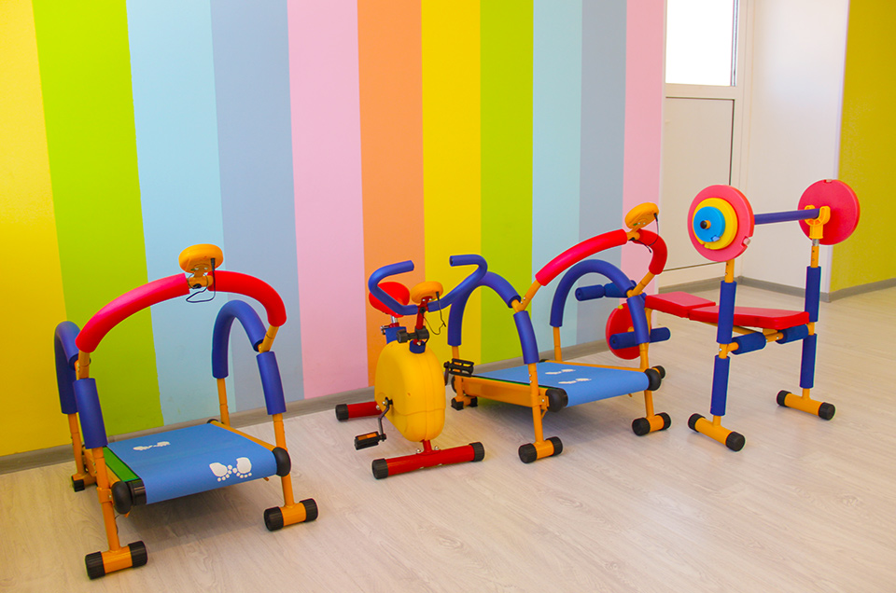
«Использование детских тренажеров в целях профилактики нарушений опорно-двигательного аппарата у детей дошкольного возраста»
инструктор по физической культуре:
Силкина Н.Д

Slide 2
Задачи трансформера:
Создание разнообразной физкультурно-игровой среды, направленной на оптимизацию двигательной активности, а также всестороннее развитие детей.
Обогащение двигательного опыта детей через занятия на различных детских тренажерах.
Формирование основ здорового образа жизни в семье и детском саду.

Slide 3
ТРЕБОВАНИЯ БЕЗОПАСНОСТИ ПЕРЕД НАЧАЛОМ ЗАНЯТИЙ
Тщательно проверить тренажерный зал.
Надеть спортивную обувь с нескользкой подошвой.
Проверить исправность и надежность установки и крепление всех тренажеров.
Провести целевой инструктаж обучающихся по безопасным приемам проведения занятий на тренажерах.

Slide 4
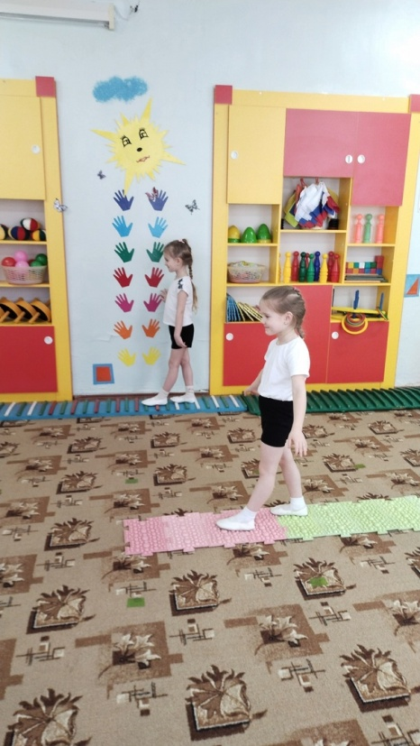
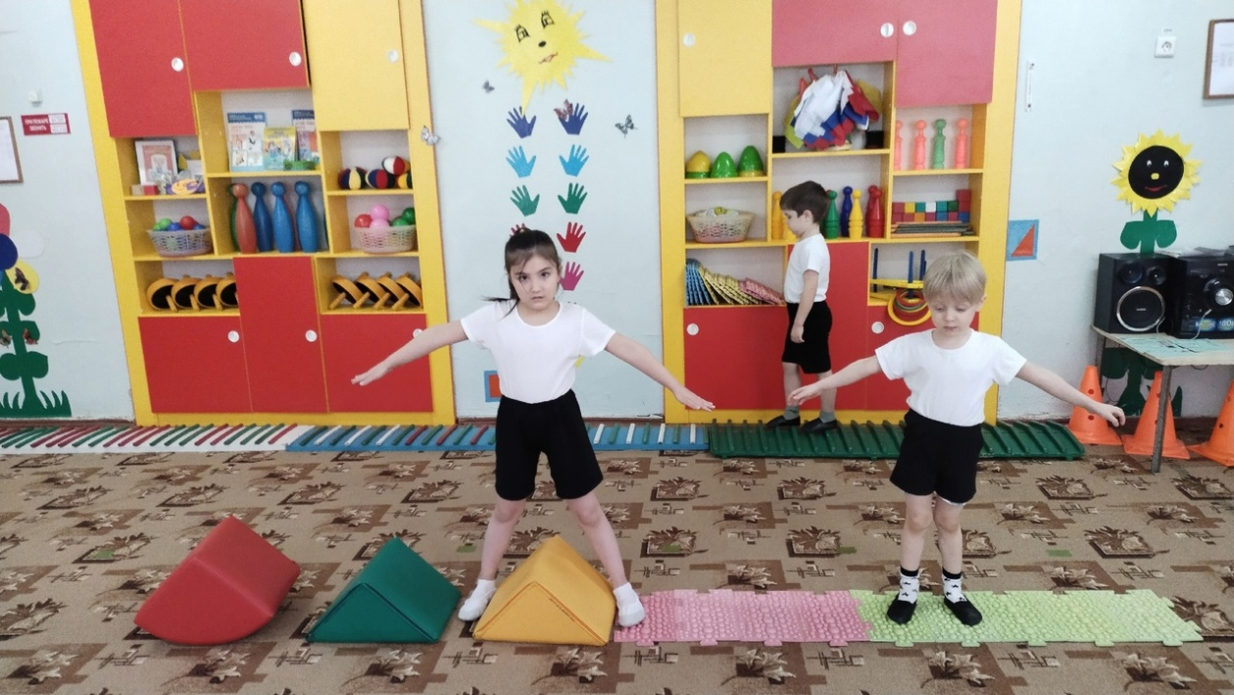
Профилактика плоскостопия не только физическая ,но и психо -эмоциональная составляющая

Slide 5
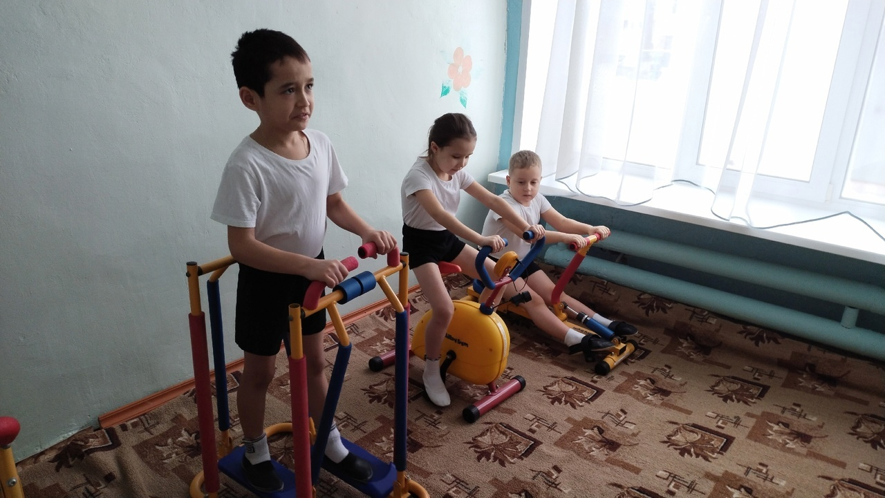
Профилактика нарушения осанки используя тренажер « Бегущий по волнам », «Беговая дорожка, «Гребля»

Slide 6
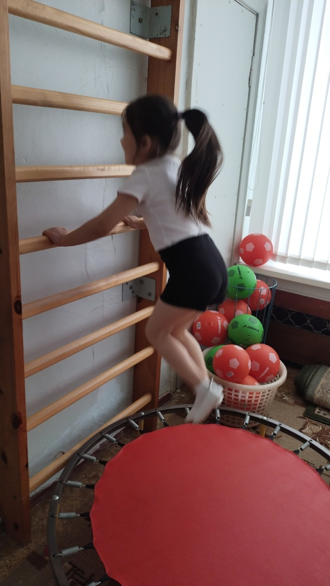
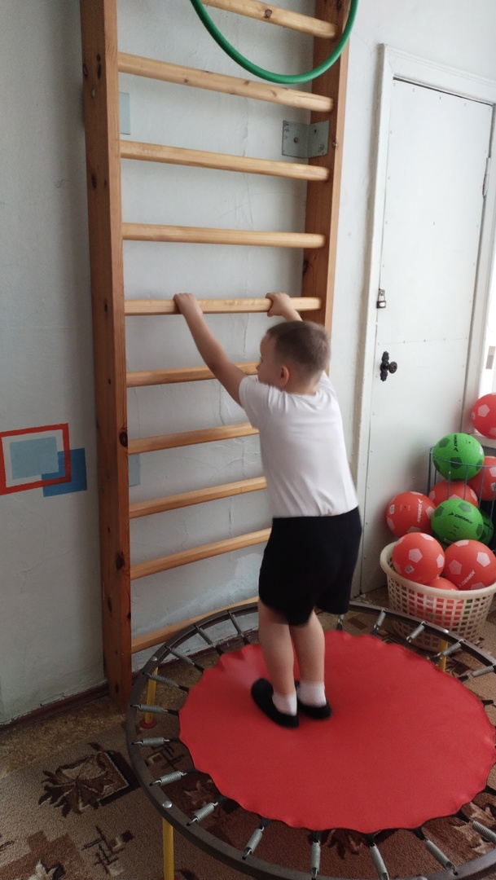
Профилактика нарушения осанки используя «детский батут»

Slide 7
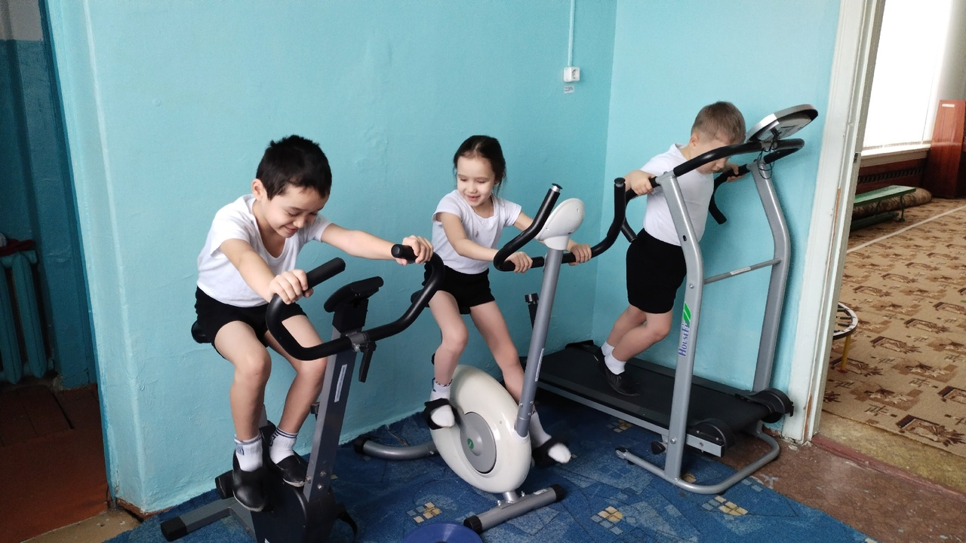
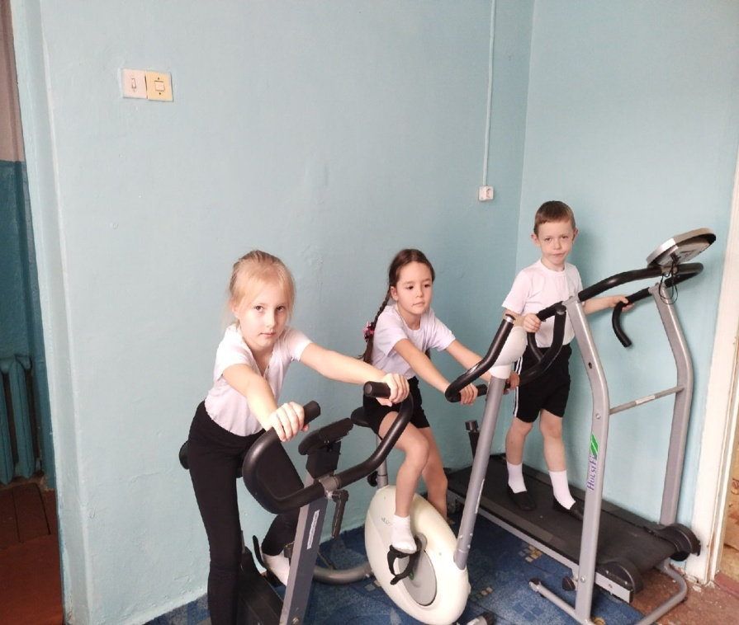
Профилактика нарушении осанки используя «Беговую дорожку», « Велотренажер»

Slide 8
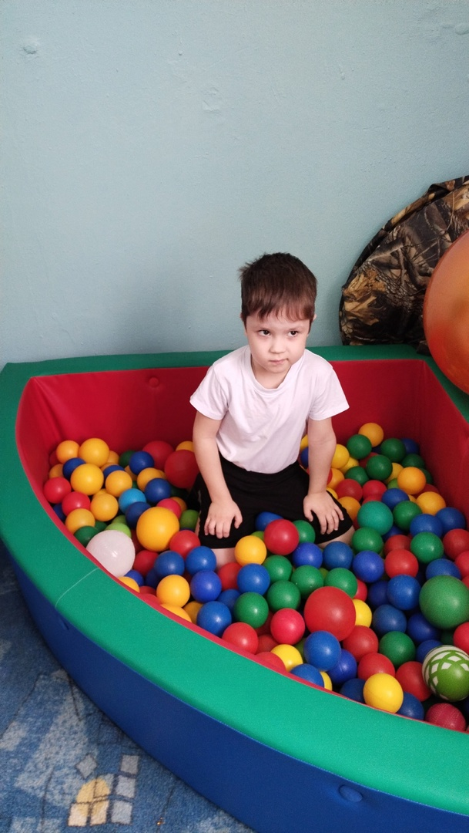
Дети в сухом бассейне

Slide 9
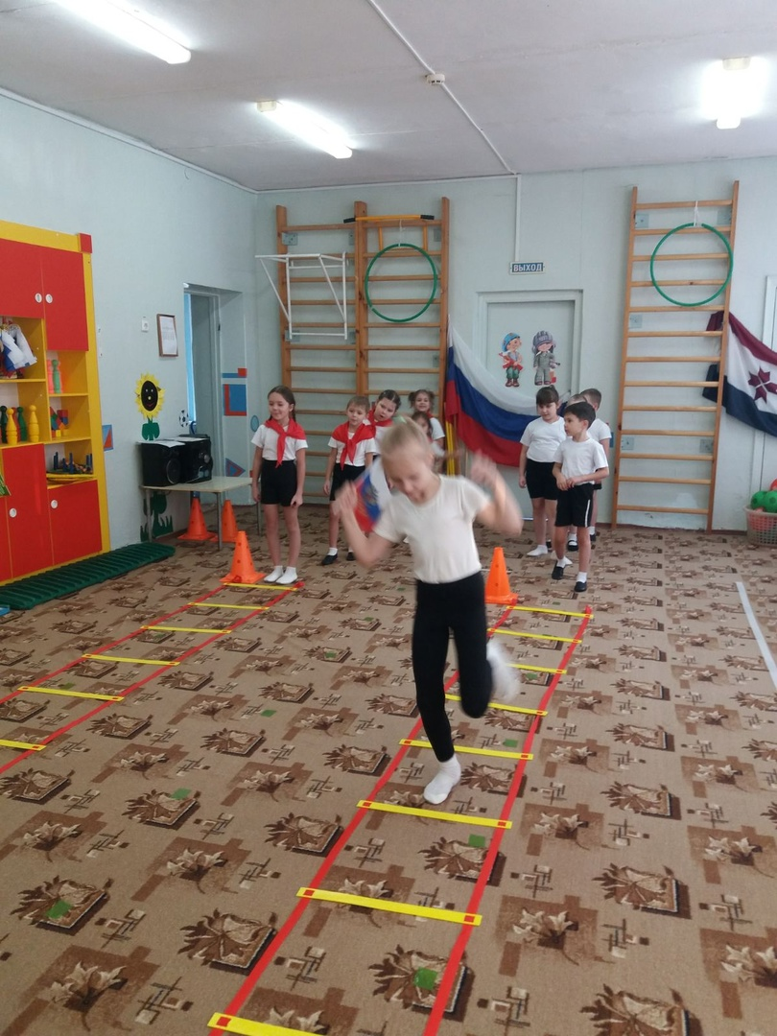
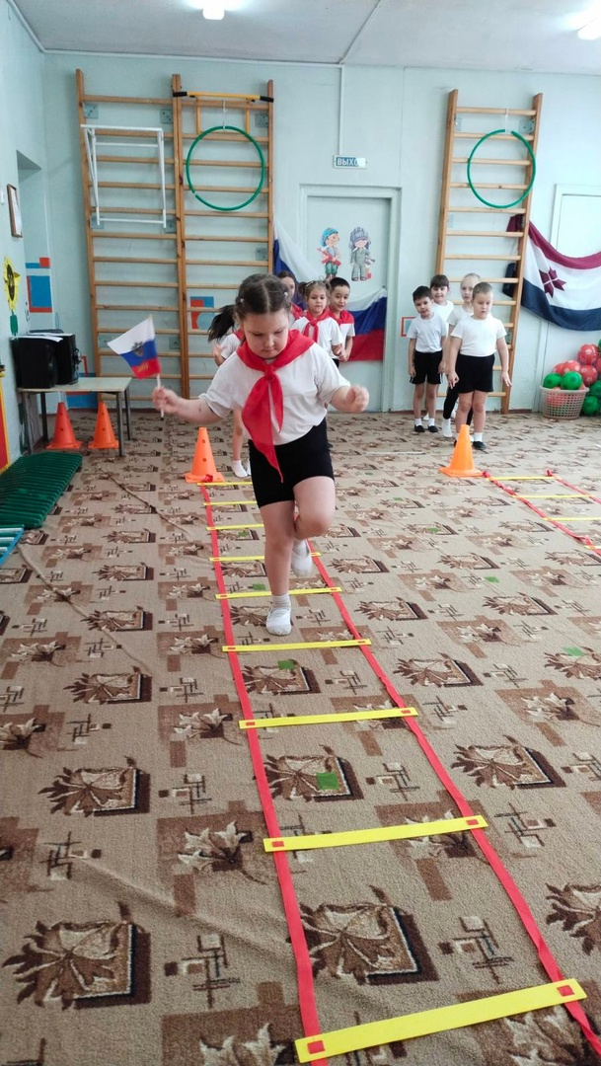
Координационная лестница. Укрепление опорно-двигательного аппарата и формирование правильной осанки.

Slide 10
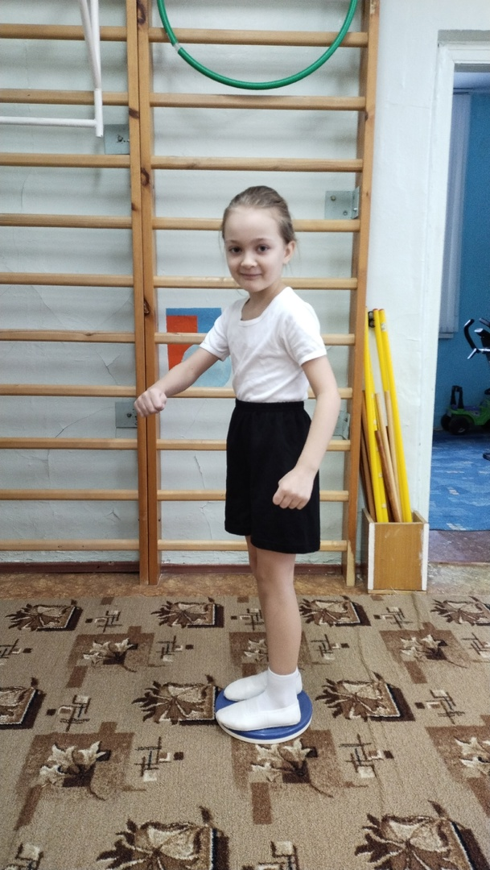
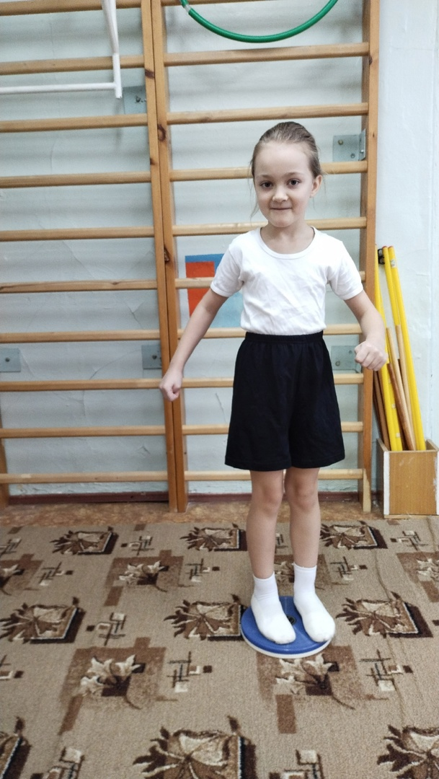
«Диск здоровья»

Slide 11
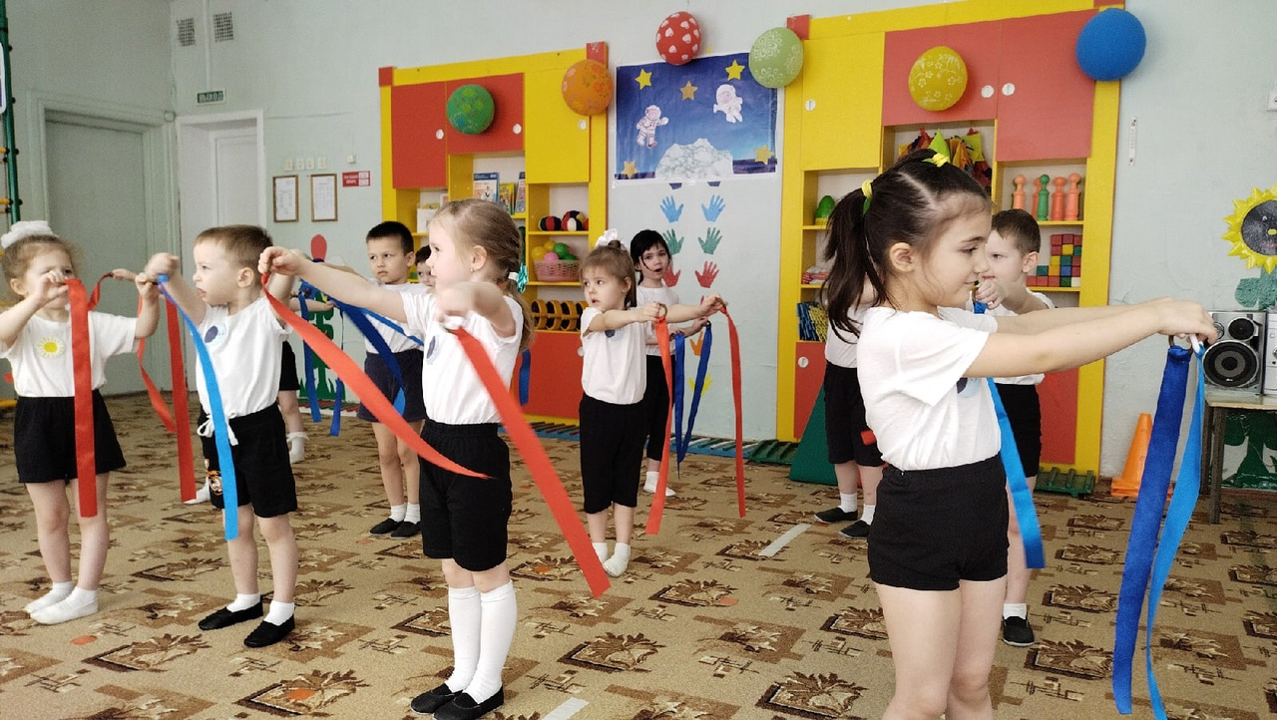
Лечебно-профилактические комплексы по предупреждению нарушений опорно-двигательного аппарата у детей дошкольного возраста в различных режимных моментах детского сада комбинированного вида.

Slide 12
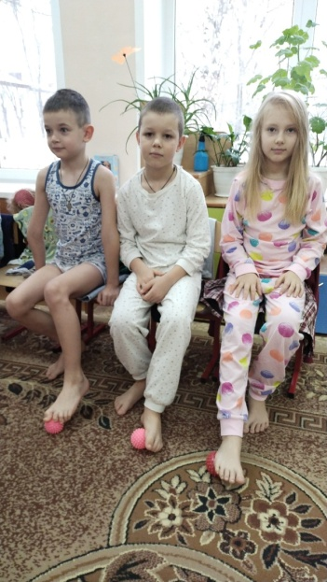
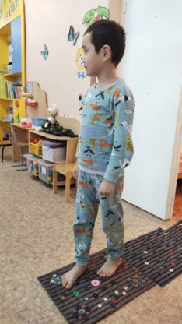
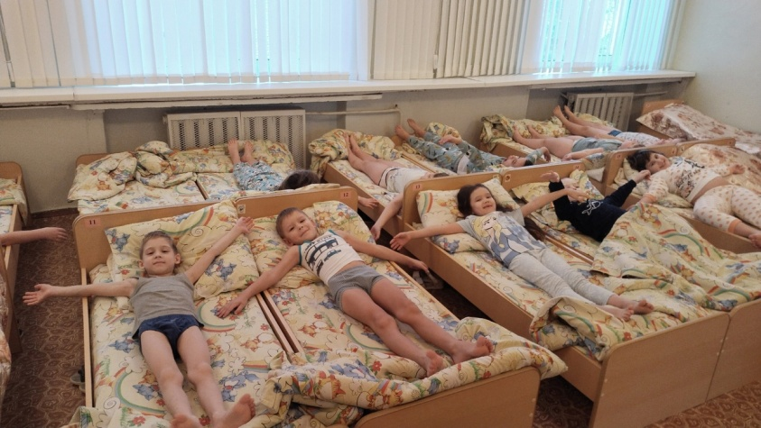
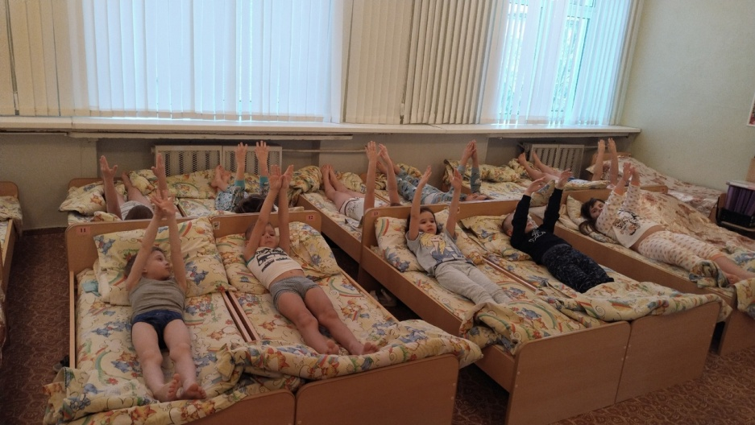
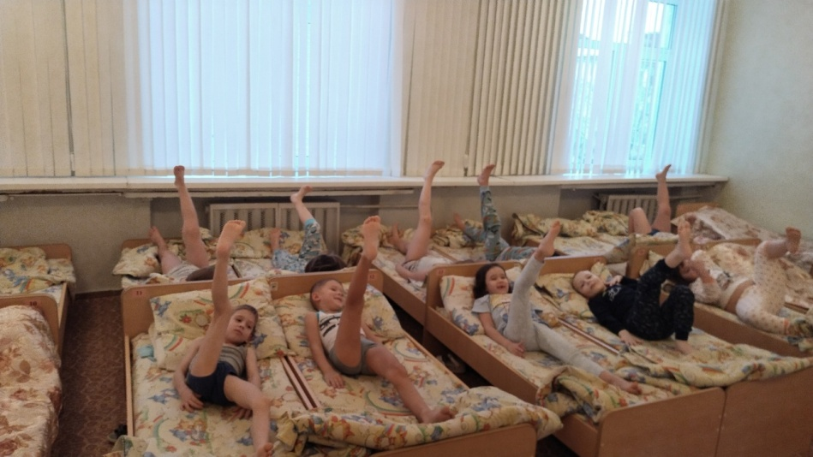
Гимнастика после дневного сна

